Slide 1

CHÀO MỪNG CÁC CON
ĐẾN VỚI TIẾT HỌC

Slide 2

Toán
Luyện tập chung (trang 74)

Slide 3

Yêu cầu cần đạt
- Ôn tập tính cộng, trừ (có nhớ) trong phạm vi 100.
- Vận dụng được kiến thức, kĩ năng tính cộng, trừ đã học vào giải quyết một số tính huống gắn với thực tế.
- Phát triển các năng lực toán học.

Slide 4


















Luyện tập

Slide 5
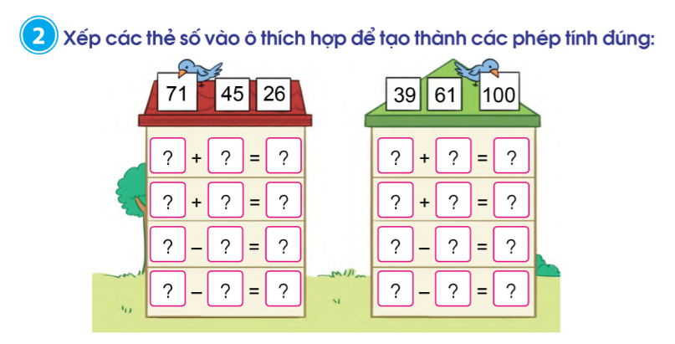
Đề bài yêu cầu những gì?
Con hãy xếp các số và nhẩm lại để được phép tính đúng.

Slide 6
45
26
71
39
61
100
26
45
71
61
39
100
71
45
26
100
39
61
71
26
45
100
61
39

Slide 7
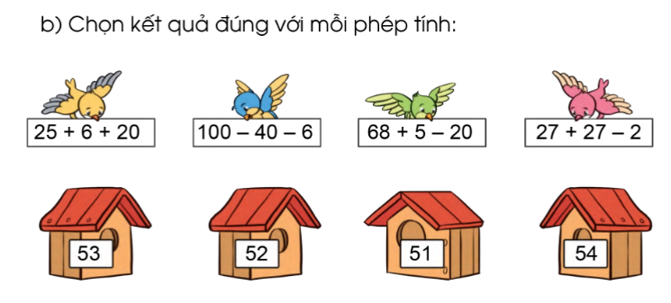
Để chọn được kết quả đúng cho các dãy tính, con cần làm gì?
Hãy hoàn thành bài vào vở bài tập và đối chiếu với kết quả của cô!

Slide 9
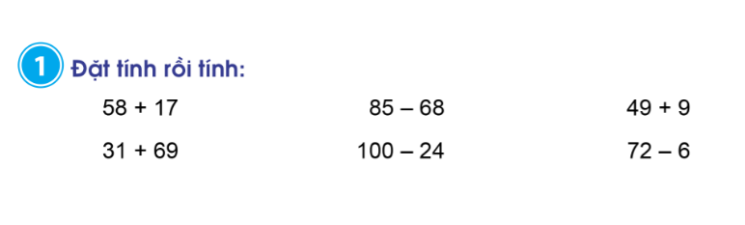
Bài 1 gồm các phép tính cộng (trừ) có nhớ trong phạm vi 100.
Khi thực hiện tính cộng, trừ (có nhớ) con cần lưu ý điều gì?
Hãy làm bài vào vở ô li Toán.

Slide 10
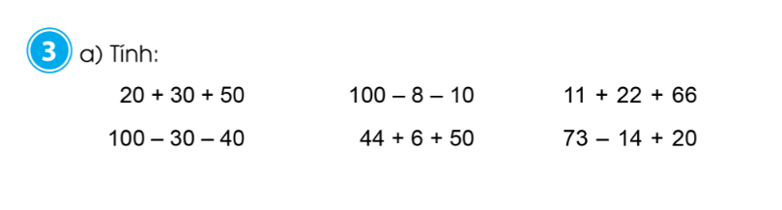
Khi tính các dãy tính có 2 phép tính cộng và trừ, con thực hiện theo thứ tự nào?
Khi tính các dãy tính đó, con thực hiện theo thứ tự từ trái sang phải.
Con hãy làm bài vào vở ô li Toán.

Slide 11
20 + 30 + 50
= 50 + 50
= 100
100 - 8 - 10
= … - 10
= …
11 + 22 + 66
= … + …
= …
100 - 30 - 40
= … - …
= …
44 + 6 + 50
= … + 50…
= …
73 – 14 + 20
= … + …
= …

Slide 12
Dặn dò
Hoàn thành bài 1, 3a vào vở ô li Toán.
Xem bài: Luyện tập chung ( trang 75).

